Slide 1
2.4 刚体定点运动

Slide 2

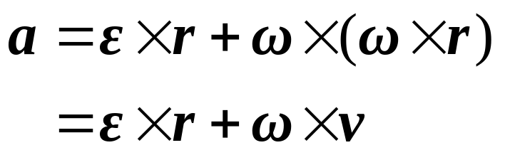
第4节 刚体定点运动
取定点O为基点，即v_{O} = 0， a_{O} = 0 刚体上任意点的速度和加速度为
在定点运动中，刚体角速度向量的方向随着时间变化，不存在一根固定不动的转动轴。

Slide 3
第4节 刚体定点运动
在某瞬时，经过定点O与角速度平行的线上的所有点的瞬时速度为零。这条线称为瞬时转动轴。定轴转动是定点运动的特例。
若刚体上除了定点O以外，还能找到另一个点C，它的瞬时速度为零，则直线OC就是瞬时转动轴。
刚体的定点运动在每一瞬时都存在一根过定点的瞬时转动轴。刚体的瞬时运动为绕瞬时轴、以瞬时角速度作瞬时转动。
刚体的连续运动为绕一系列瞬轴、以不同的瞬时角速度作连续瞬时转动。

Slide 4
第4节 刚体定点运动
求解刚体定点运动问题的重点是如何求刚体的角速度
刚体作定点运动时的角速度的计算较复杂
根据约束特点，对具体问题可直接找出刚体的瞬时转动轴，进而求得刚体角速度。

Slide 5


第4节 刚体定点运动
角速度向量端图
O
角加速度就是角速度端点的速度！

Slide 6
第4节 刚体定点运动
刚体定点运动的解题方法
  根据刚体的约束条件判断刚体是否作定点运动
  找出作定点运动刚体上两个速度为零的点以确定其瞬时转轴
  根据已知条件计算角速度
  根据运动过程中角速度的变化规律，分析计算角加速度
  计算刚体上点的速度和加速度

Slide 7
第4节 刚体定点运动
利用刚体复合运动方法（在本课程稍后介绍）求解刚体定点运动，更方便和直观。

Slide 8
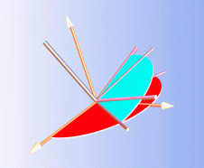




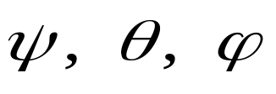

刚体定点运动的欧拉角描述
ON为节线，它与轴OX的夹角称为进动角，用 表示
ON为节线，它与轴 OX 的夹角称为进动角，用 表示。
Z
z
y
L
ON为节线，它与轴 OX 的夹角称为进动角，用 表示。
M
轴OZ与轴Oz的夹角称为章动角，用 表示
x
Y
ON为节线，它与轴 OX 的夹角称为进动角，用 表示。
X
N
节线ON与轴Ox的夹角称为自转角，用 表示
OXYZ－固定坐标系
Oxyz －固连坐标系
称为欧拉角。为了使三个欧拉角唯一确定刚体的方位，假设
OXYZ－固定坐标系
Oxyz －固联坐标系

Slide 9
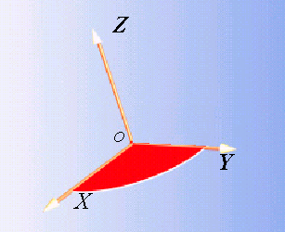

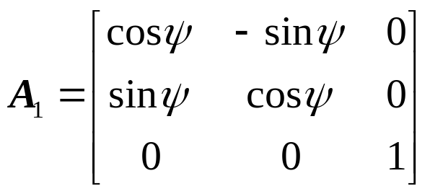
从OXYZ到Oxyz的变换可以通过三次转动实现
先绕 OZ 转 角
Z
M
Y
N
X
变换矩阵:

Slide 10

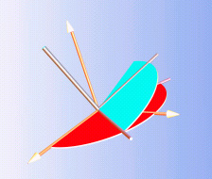
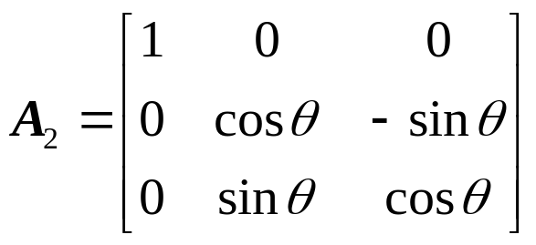
再绕 ON 转 角
Z
Z
L
z
M
M
Y
Y
N
X
X
N
变换矩阵:

Slide 11
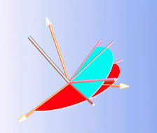
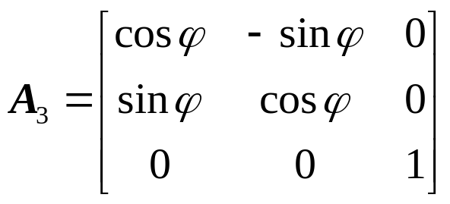
最后绕Oz转 角
Z
Z
L
y
z
z
L
M
M
x
Y
Y
X
N
X
N
变换矩阵:

Slide 12
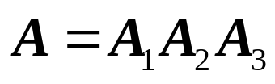
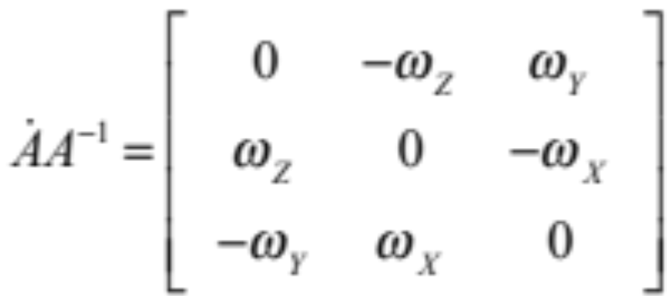
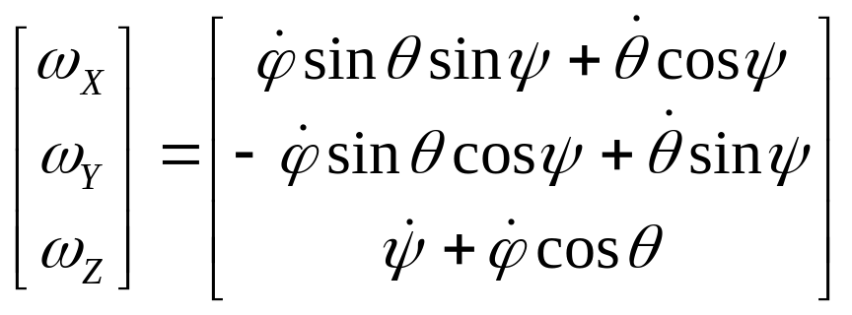
从OXYZ到Oxyz的变换矩阵为:
再利用公式
得到定点转动角速度在固定坐标系中的分量

Slide 13
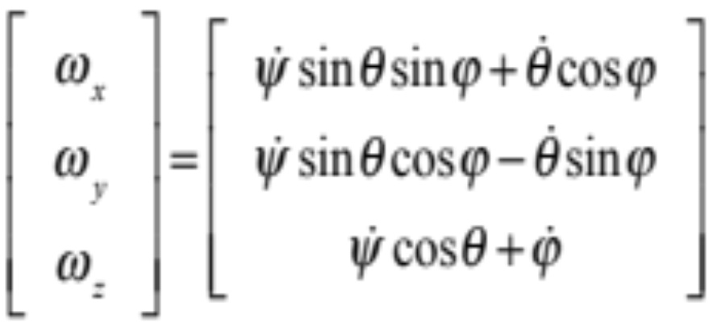
再利用变换可以得到定点转动角速度在固连坐标系中的分量
上式称为欧拉运动学公式。

Slide 14

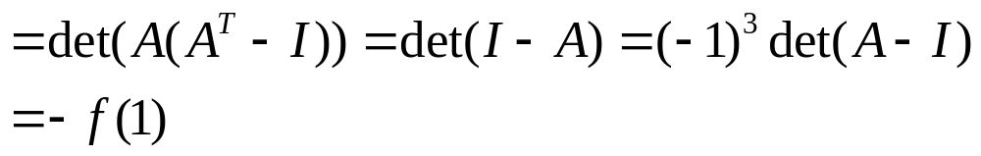

欧拉定理
作定点运动的刚体从一个方位到另一个方位的运动，一定可以利用绕某轴(过固定点)的一次转动实现。
证明：只需证明描述转动的矩阵A有一个特征值为1。
一次转动的转角 与A的关系？

Slide 15
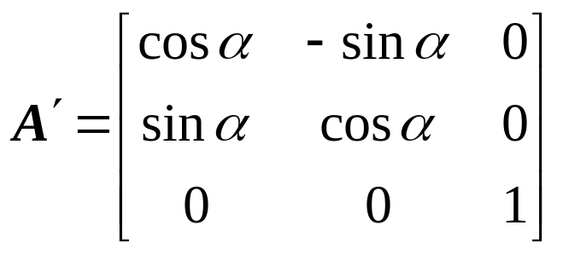

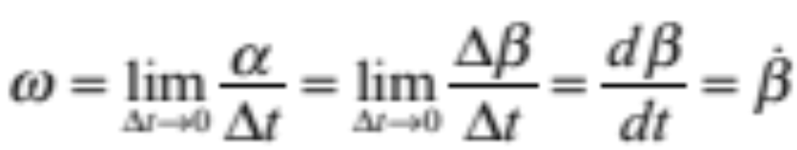
欧拉定理的进一步讨论
转角 与A的关系？
转动轴对应于A的特征值为1的特征向量，以此轴为Z轴，则正交矩阵可以写成：
由于相似矩阵的迹相等，可得
很多书定义刚体角速度大小为：
是否存在某个时间的函数，其导数是刚体角速度？

Slide 16


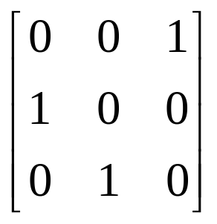




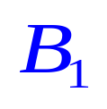


例
如何通过一次转动使正方体的顶点A、B、C 变化到A₁、B₁、C₁？
Z
解：固连坐标系OXYZ，运动后变为Oxyz，变换矩阵(方向余弦矩阵)为：
该矩阵对应于特征值1的特征向量为： (1,1,1)，沿OF
转角为:
E
B
F
O
Y
D
A
X

